Slide 1
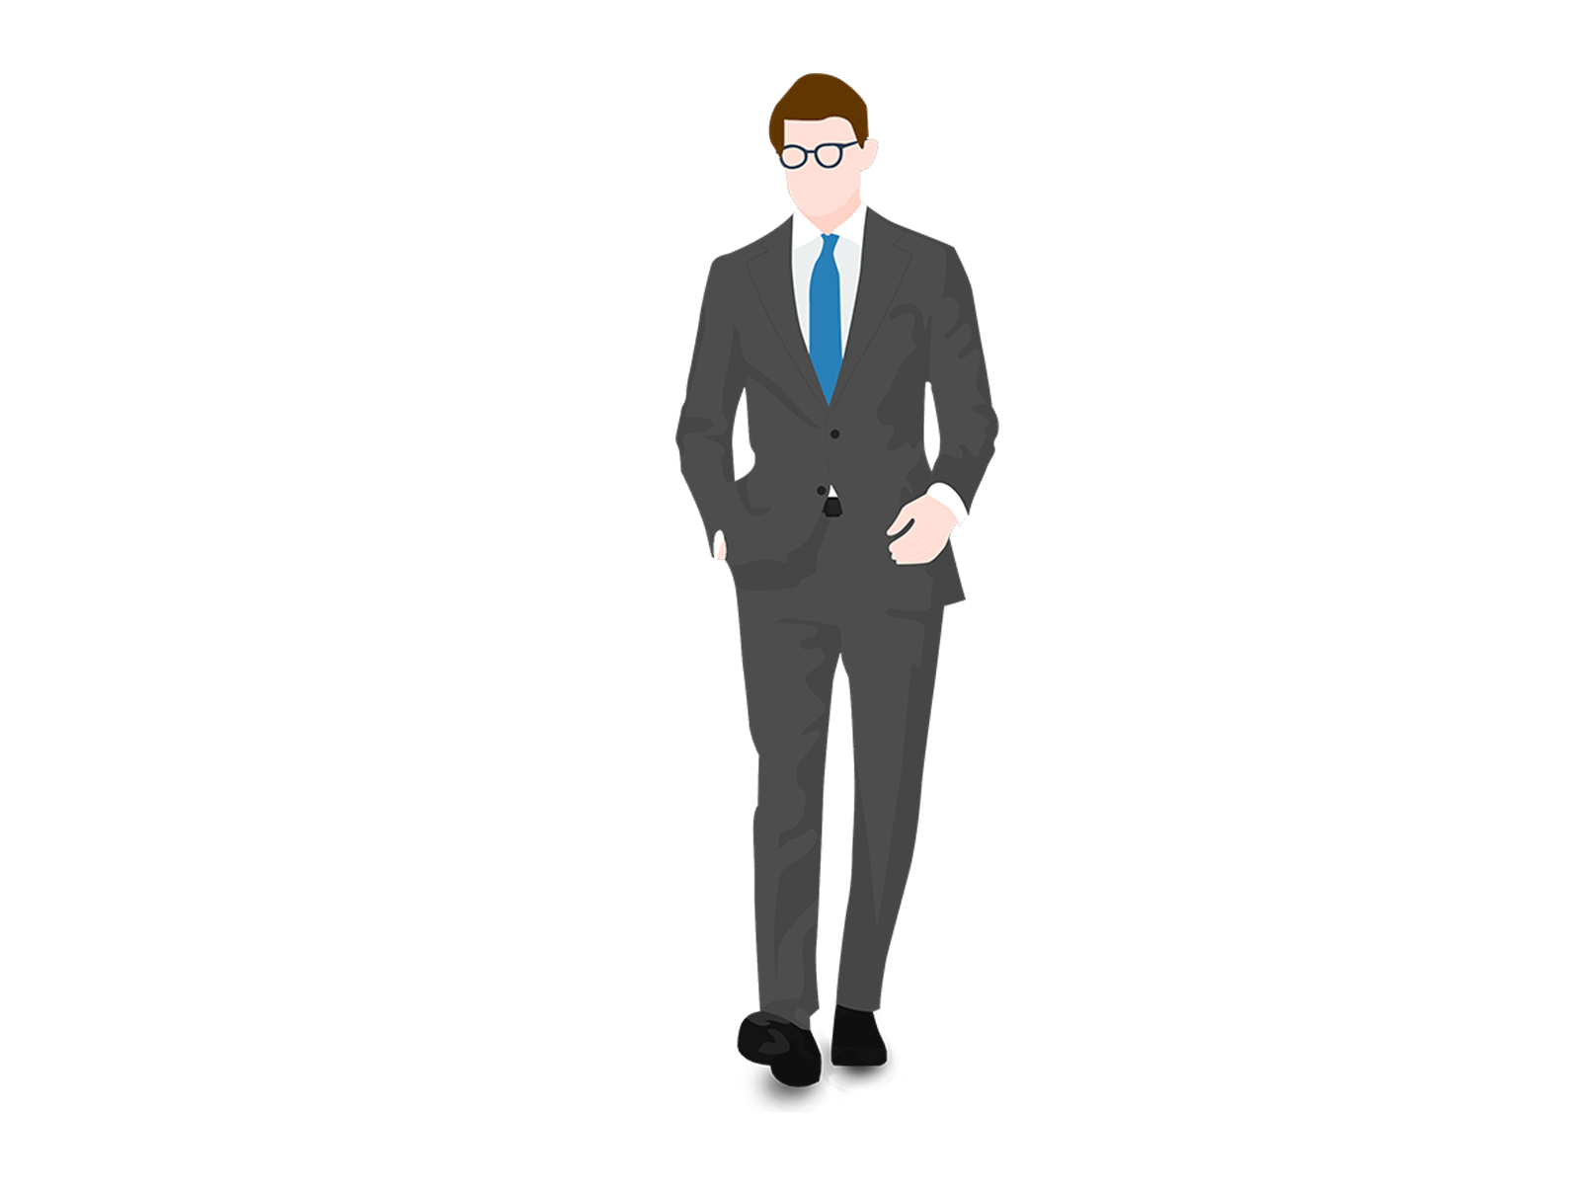
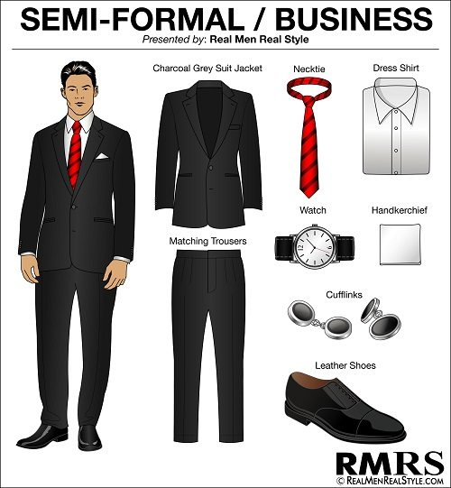
יוצאים לחו"ל בתפקיד? זה מה שצריכים לדעת על קוד לבוש:
-בלמ"ס-
חולצה בצבע אחיד- כחול או לבן
ז'קט שחור משודך ל:
מכנסיים שחורות
מכנסיים אפורות
מכנסיים בז'/חאקי
ז'קט כחול משודך ל:
מכנסיים כחולות
מכנסיים אפורות
מכנסיים בז'
צבע אחר- להתאים ז'קט וחליפה
עניבה בצבע אחיד, ללא הגבלה
להתאם צבע חגורה ונעליים (חגורה שחורה עם נעל שחורה)
ענף תב"ל ושת"פ אמ"ץ

